Slide 1
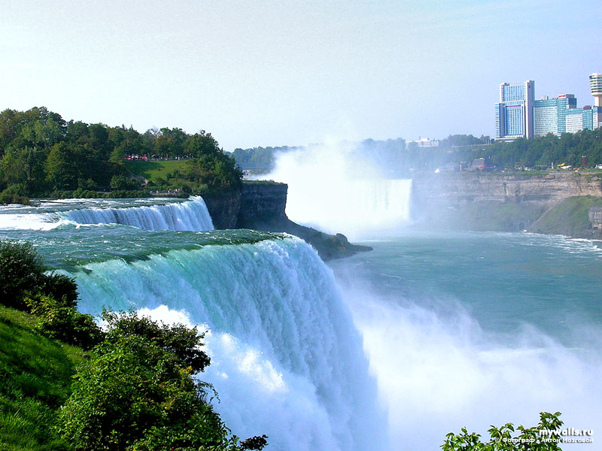
Північна Америка.
Води суходолу.

Slide 2
Внутрішні води Північної Америки
Річки
Озера
Болота
Льодовики
Підземні
води

Slide 3
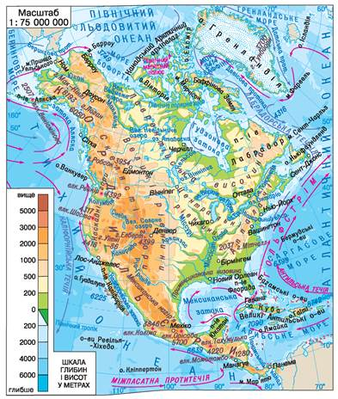

Slide 4
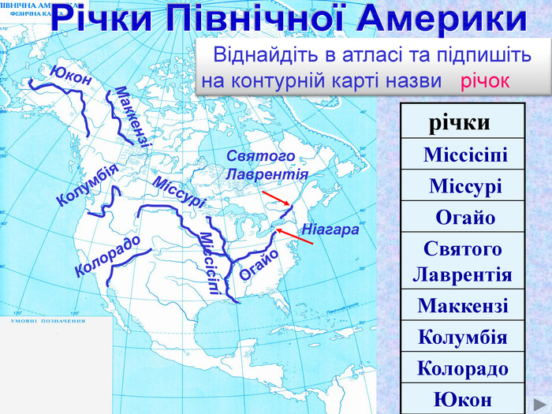

Slide 5
Річки Північної Америки
Басейн Атлантичного океану | Басейн Північного Льодовитого океану | Басейн Тихого океану

Slide 6
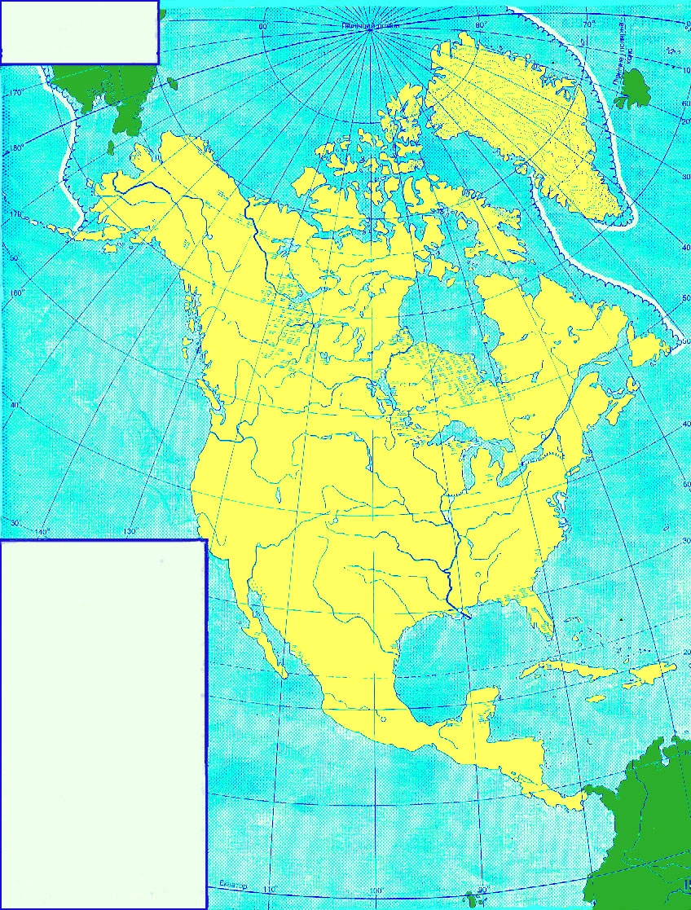

Басейни річок Північної Америки
– басейн Атлантичного океану;
Юкон
Маккензі
Колумбія
Святого Лаврентія
– басейн Північного Льодовитого океану;
Міссурі
Огайо
Колорадо
Міссісіпі
– басейн Тихого океану.

Slide 7
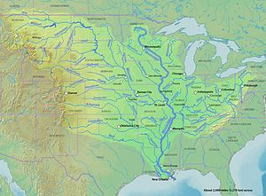
Міссісіпі- «батько вод».
Протяжність -3734 км
(з Міссурі -6 275 км)
Найбільшими притоки - Міссурі та Огайо.
Живлення Міссісіпі мішане з переважанням снігового та дощового.
Судноплавна.
Найбільший порт — Новий Орлеан

Slide 8
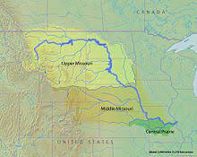
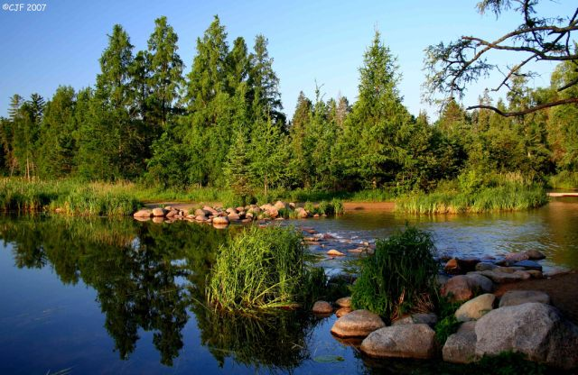
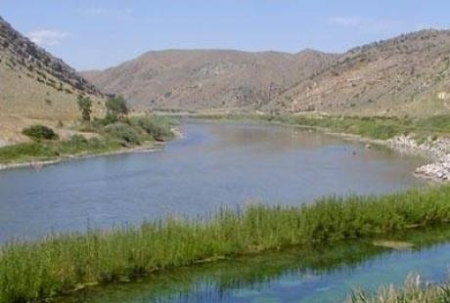
Міссурі – “ каламутна річка”
Притока річки Міссісіпі - 3970 км.
Найдовша річка США

Slide 9
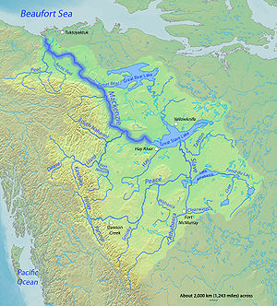
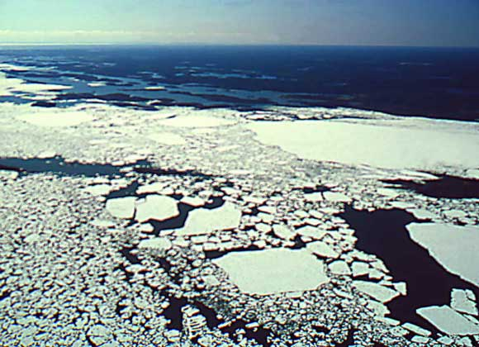
Маккензі
Одна з найбільших річок материка (1709 км)
Протягом 7-8 місяців вкрита кригою.

Slide 10
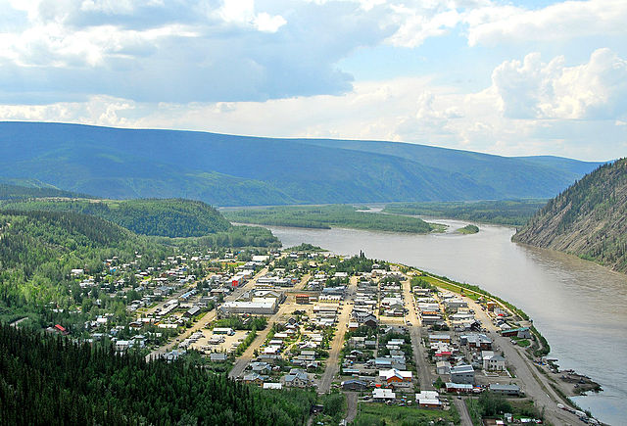
Юкон – найпівнічніша річка
Довжина 3700 км. Бере початок в Кордильєрах. Рівнинна, утворює меандри.

Slide 11
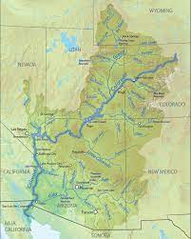
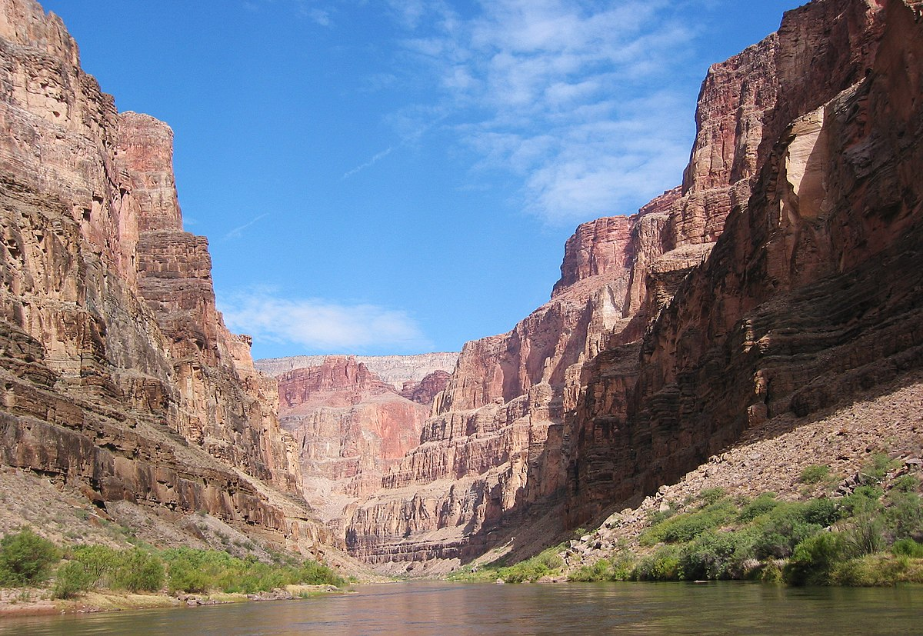
Колорадо – річка каньйонів
Бере початок в Скелястих горах, впадає в Каліфорнійську затоку. Довжина 2740 км, площа 635 тис. км²
Утворює каньйон довжиною близько 800 км.

Slide 12
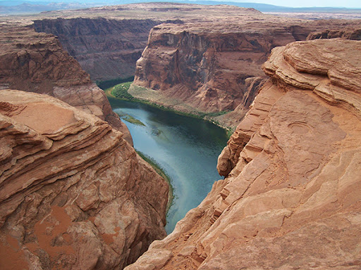
Великий каньйон

Slide 13
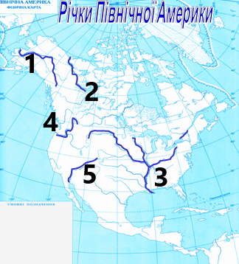
Назвати річки Північної Америки.

Slide 15
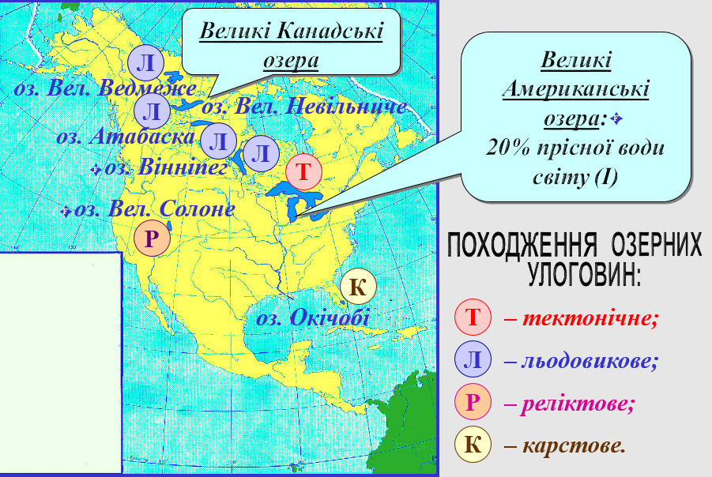
Озера Північної Америки

Slide 16
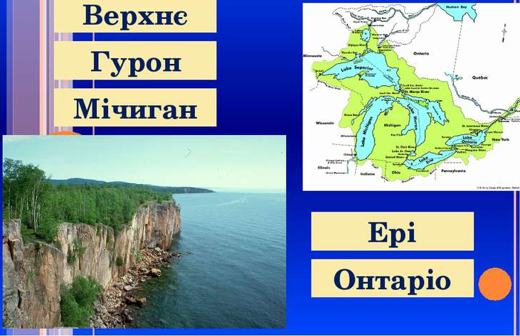
Великі Американські озера

Slide 17
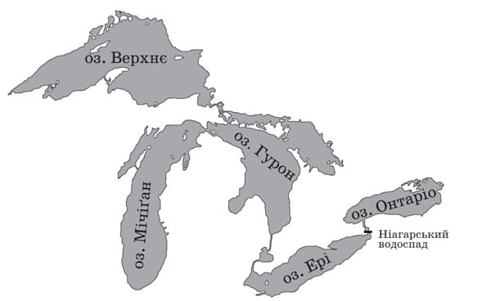
Великі Американські озера

Slide 18
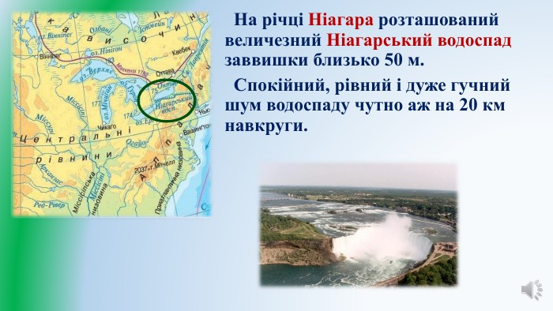
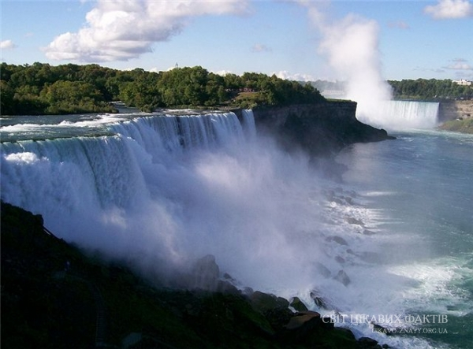
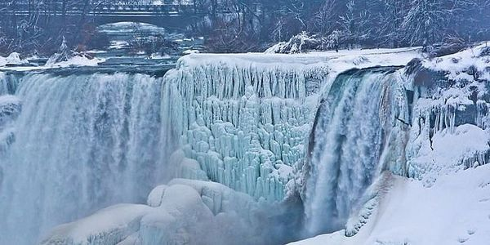
Ніагарський водоспад

Slide 19
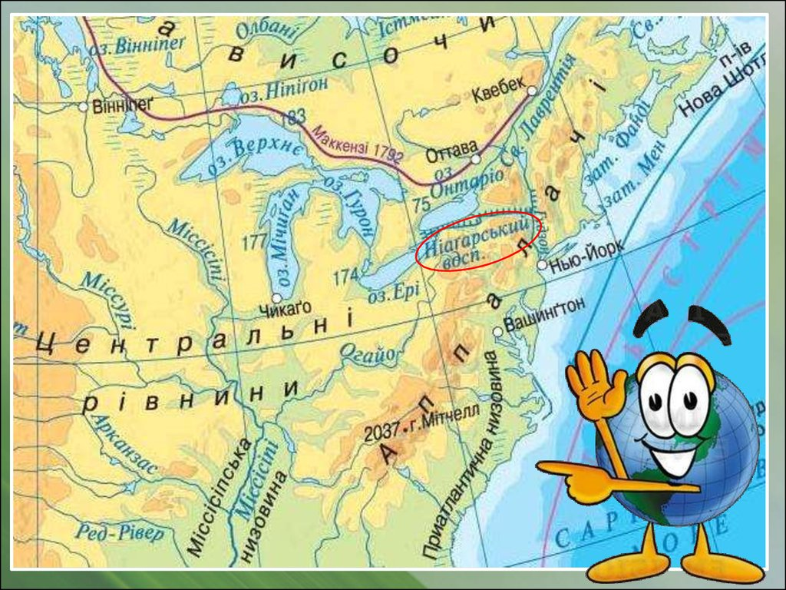

Slide 20
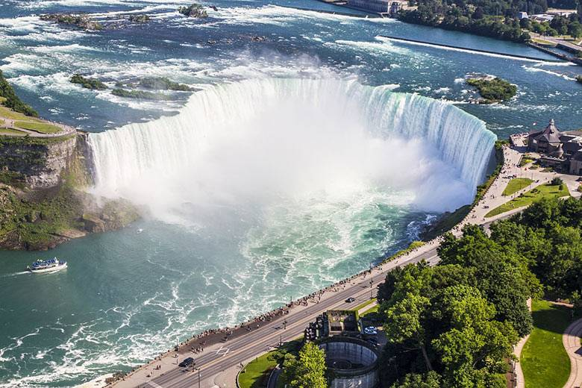
Ніагарський водоспад

Slide 21
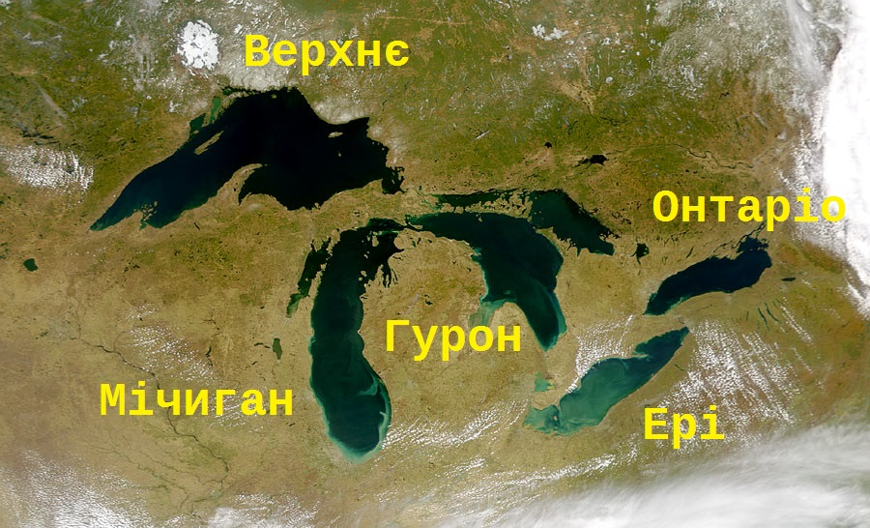
Великі Американські озера

Slide 22
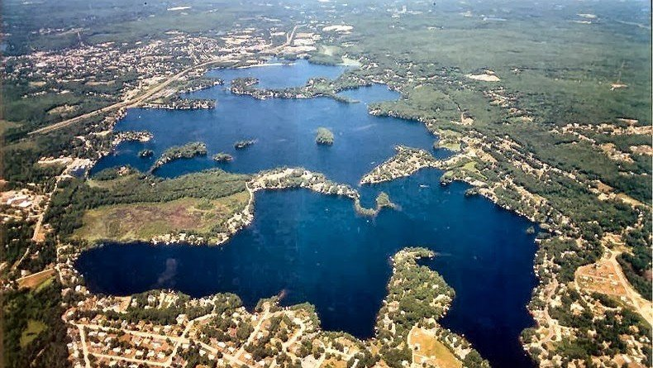
Чаргоггагоггманчауггагоггчаубуна гунгамаугг (Вебстерське озеро)
“ти ловиш рибу на своєму боці, я ловлю рибу на своєму, і ніхто не ловить рибу посередині”.

Slide 23
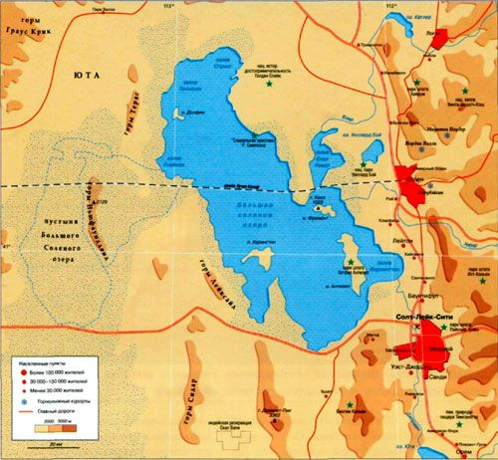
Велике Солоне озеро
Безстічне озеро на заході США. Являє собою залишок давнього океану. Середня глибина невелика – 4,5-7,5 м.
Солоність- від 137 до 300‰.
З дна озера ведеться видобуток глауберової солі.

Slide 24
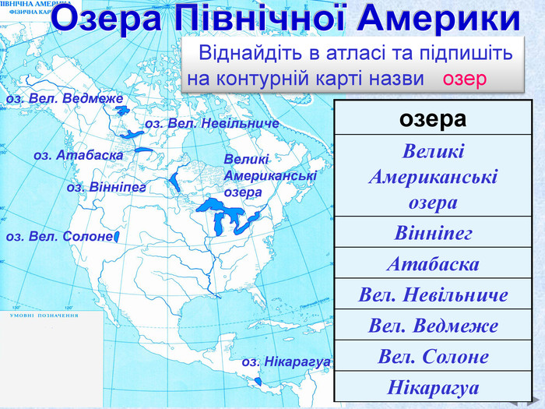

Slide 25
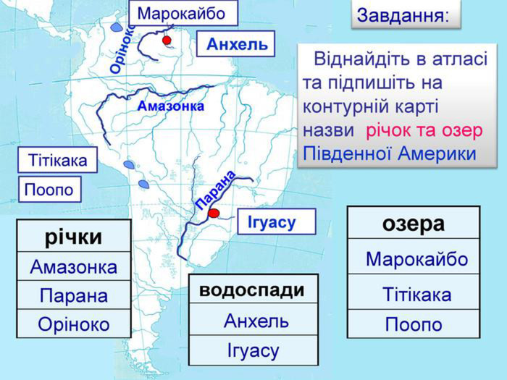

Slide 26
Прийом «Знайди помилку»
1. Північна Америка бідна на внутрішні води.
2. Її найбільша річка - Колорадо.
3. Притока річки Міссісіпі - Юкон.
3. Маккензі - найбільша річка басейну Атлантичного океану .
4. Найбільше скупчення озер в південній частині материка.
5. Великі озера – це водна система, що складається із 4 окремих озер.

Slide 27
Перевір себе! Яка річка:
1. Утворює великий каньйон?
2. Збирає воду Великих озер і впадає в Атлантичний океан?
3. Найбільша в Північній Америці?
4. З’єднує озера Ері та Онтаріо?
5. За довжиною перевищує ту, в яку впадає?
6. Бере початок з Великого Невільничого озера?
7. Найбільший у світі прісноводний басейн?

Slide 28
Перевір себе! Яка річка:
1. Утворює великий каньйон?
Колорадо
2. Збирає воду Великих озер і впадає в Атлантичний океан?
Святого Лаврентія
3. Найбільша в Північній Америці?
Міссісіпі
4. З’єднує озера Ері та Онтаріо?
Ніагара
5. За довжиною перевищує ту, в яку впадає?
Міссурі
6. Бере початок з Великого Невільничого озера?
Маккензі
7. Найбільший у світі прісноводний басейн?
Великі озера

